Slide 1
Эмоциональное благополучие ребенка и виды мероприятий по формированию психологически комфортной образовательной среды: с детьми, педагогами и родителями.
Подготовила:
педагог-психолог ГБДОУ детского сада № 112
Колгушкина Валентина Игоревна

Slide 2
Эмоциональное благополучие ребенка
- это устойчивое эмоционально-положительное самочувствие ребенка, основой которого является удовлетворение основных возрастных потребностей: как биологических так и социальных.

Slide 3
Психологическая комфортность образовательной среды
- это состояние, возникающее в процессе жизнедеятельности ребенка, которое указывает на чувства радости, удовольствия, удовлетворения, испытываемые детьми, находящимися в образовательном учреждении.

Slide 4
Виды мероприятий по формированию психологически комфортной образовательной среды
С детьми | С педагогами | С родителями
индивидуальные и групповые занятия, направленные на снятие эмоционального напряжения стабилизация психоэмоционального состояния игры (подвижные, дидактические) досуги праздники конкурсы | собрания коллектива педагогические советы консилиум педагогическая конференция тренинги семинары работа в мини-группах малая педагогическая конференция индивидуальное консультирование с педагогом-психологом релаксация для снятия напряжения и психоэмоционального восстановления | лекции (очные и дистанционные) тренинги подготовка информационных материалов (психологическое и педагогическое просвещение) родительские собрания индивидуальное консультирование с педагогом-психологом и воспитателями праздники конкурсы

Slide 5
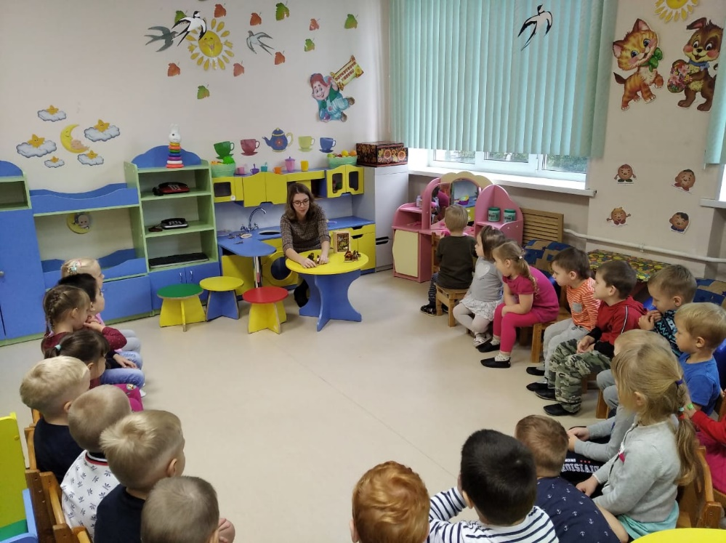
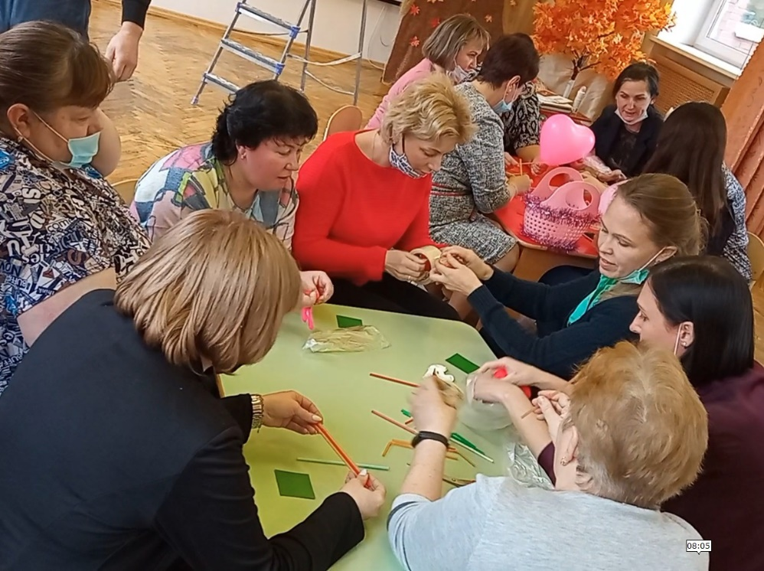
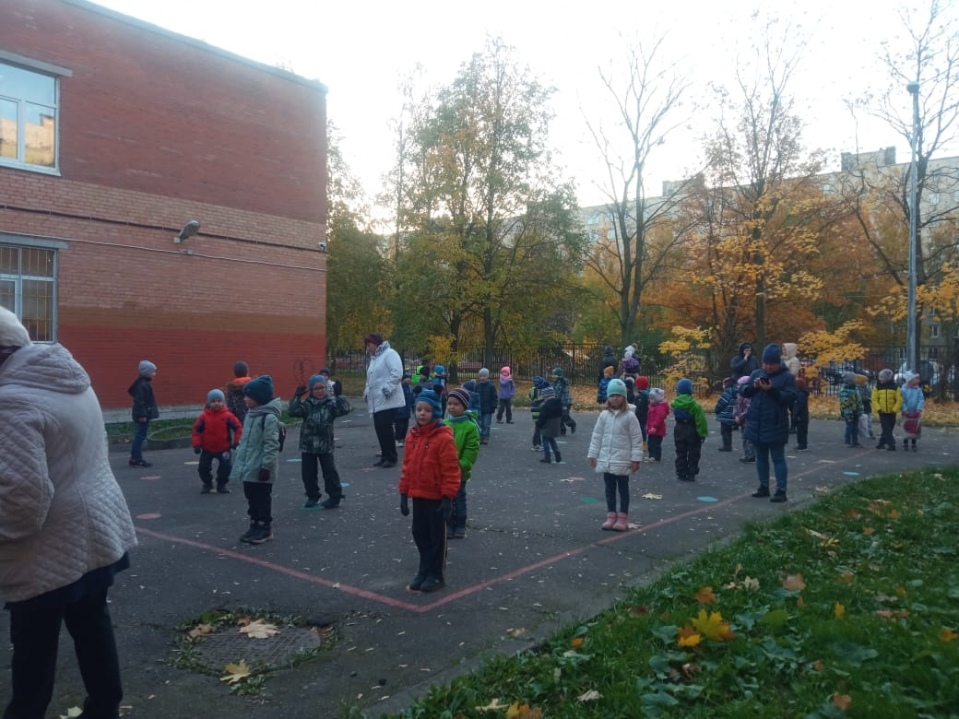

Slide 6
Именно психологически комфортная и безопасная среда в образовательной организации является тем необходимым условием, которое обеспечивает позитивное личностное и интеллектуальное развитие всех участников образовательного процесса.

Slide 7
Спасибо за внимание!

